Slide 1
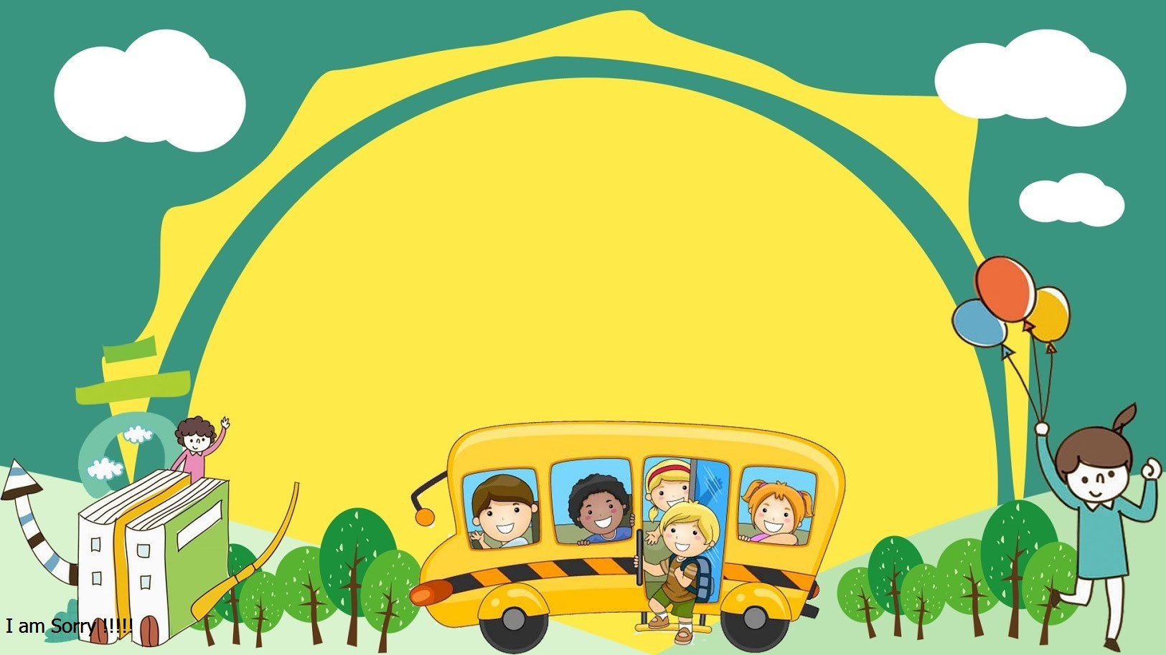


TRƯỜNG TIỂU HỌC VIỆT HƯNG
CHÀO MỪNG CÁC CON ĐẾN VỚI TIẾT HỌC

Slide 2




YÊU CẦU THAM GIA TIẾT HỌC
Chuẩn bị đầy đủ sách vở,
đồ dùng
Tập trung
lắng nghe
Chủ động
ghi chép
Thực hành
yêu cầu của
giáo viên

Slide 3

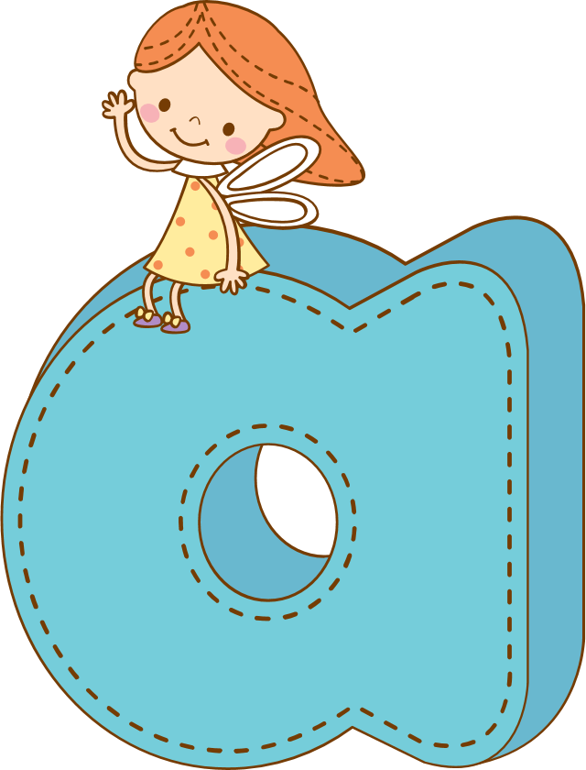
KHỞI ĐỘNG

Slide 4
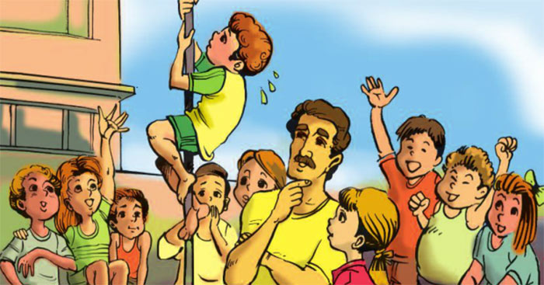
Thứ ngày tháng năm 2022
Tập đọc – Kể chuyện
Buổi học thể dục
SGK/89, 90

Slide 5
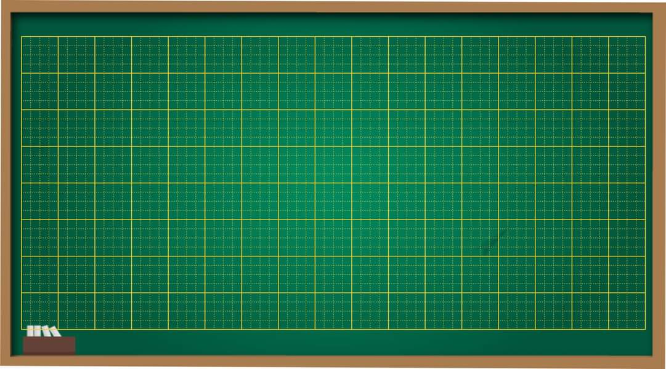
Thứ hai, ngày ….tháng …. năm 2022
Tập đọc – Kể chuyện
Buổi học thể dục

Slide 6


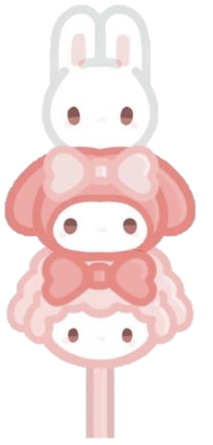
Yêu cầu cần đạt
Đọc đúng, rõ ràng, lưu loát toàn bài .
Hiểu nội dung , ý nghĩa của bài đọc.
Biết thay đổi giọng đọc cho phù hợp với
nội dung của từng đoạn truyện.

Slide 7
1.Luyện đọc

Slide 8
Buổi học thể dục
SGK/89
1. Hôm nay có buổi học thể dục. Thầy giáo dẫn chúng tôi đến bên một cái cột cao, thẳng đứng. Chúng tôi phải leo lên đến trên cùng, rồi đứng thẳng người trên chiếc xà ngang.
Đê-rốt-xi và Cô-rét-ti leo như hai con khỉ. Xtác-đi thì thở hồng hộc, mặt đỏ như chú gà tây. Ga-rô-nê leo dễ như không. Tưởng chừng cậu có thể vác thêm một người nữa trên vai vì cậu khỏe chẳng khác gì một con bò mộng non.

Slide 9
SGK/90
2. Đến lượt Nen-li. Bạn này được miễn học thể dục vì bị tật từ nhỏ, nhưng cố xin thầy cho được tập như mọi người.
Nen-li bắt đầu leo lên một cách rất chật vật. Mặt cậu đỏ như lửa, mồ hôi ướt đẫm trán. Thầy giáo bảo cậu có thể xuống. Nhưng cậu vẫn cố sức leo. Mọi người vừa thấp thỏm sợ cậu tuột tay ngã xuống đất, vừa luôn miệng khuyến khích: “Cố lên ! Cố lên !”
Nen-li rướn người lên và chỉ còn cách xà ngang hai ngón tay. “Hoan hô ! Cố tí nữa thôi !” -Mọi người reo lên. Lát sau, Nen-li đã nắm chặt được cái xà.

Slide 10
SGK/90
3. Thầy giáo nói : “Giỏi lắm ! Thôi, con xuống đi !” Nhưng Nen-li còn muốn đứng lên cái xà như những người khác.
Sau vài lần cố gắng, cậu đặt được hai khuỷu tay, rồi hai đầu gối, cuối cùng là hai bàn chân lên xà. Thế là cậu đứng thẳng người lên, thở dốc, nhưng nét mặt rạng rỡ vẻ chiến thắng, nhìn xuống chúng tôi. Theo A - MI – XI
(Hoàng Thiếu Sơn dịch)

Slide 11
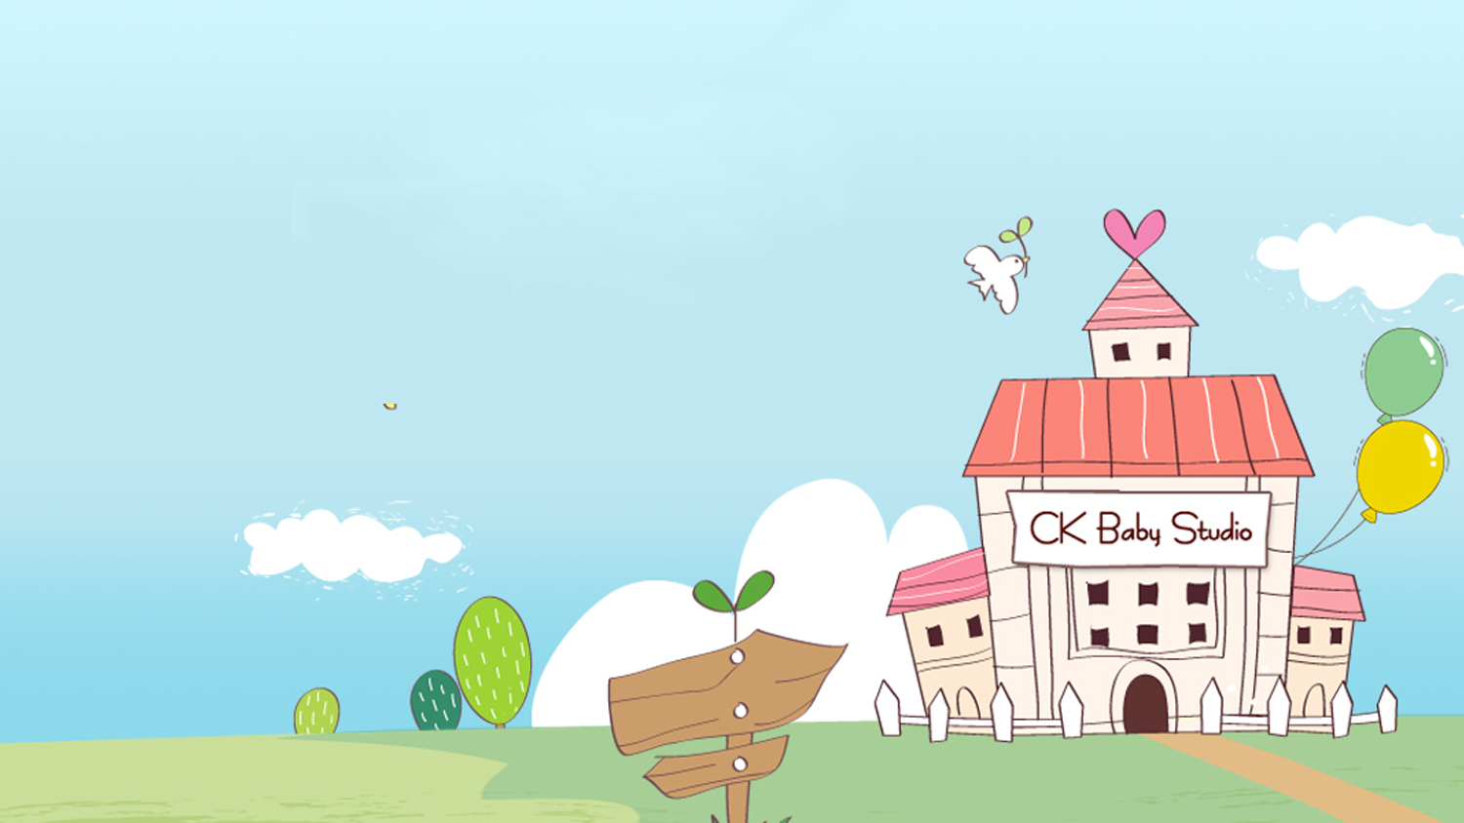
Chia đoạn:
3 đoạn
Đoạn 1:
Từ đầu đến bò mộng non.
Đoạn 2:
Đến lượt Nen-li đến nắm chặt cái xà.
Đoạn 3:
Phần còn lại.

Slide 12
Buổi học thể dục
(Theo A – MI – XI)
Luyện đọc
Tìm hiểu bài
- Đê- rốt- xi,
Cô- rét- ti
- gà tây
Xtác-đi,
Ga-rô-nê,
Nen- li
- bò mộng
- khuyến khích,
rướn
- chật vật
khuỷu tay
- Tưởng chừng cậu có thể vác thêm một người nữa trên vai, vì cậu khoẻ chẳng khác gì một con bò mộng non.
- Bạn này được miễn học thể dục vì bị tật từ nhỏ, nhưng cố xin thầy cho được tập như mọi người.

Slide 13
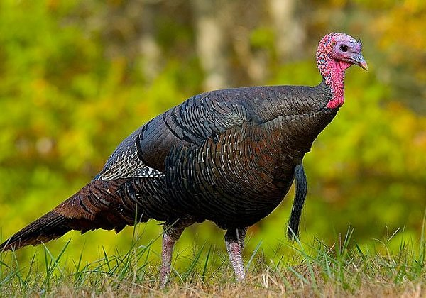
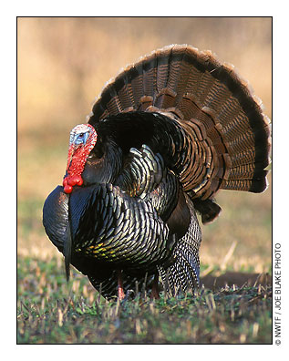
Gà tây

Slide 14
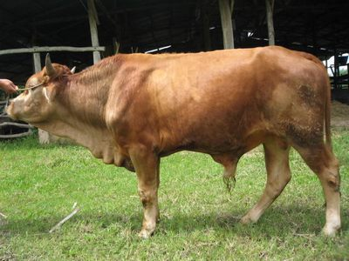
Bò mộng

Slide 15
2.Tìm hiểu bài

Slide 16
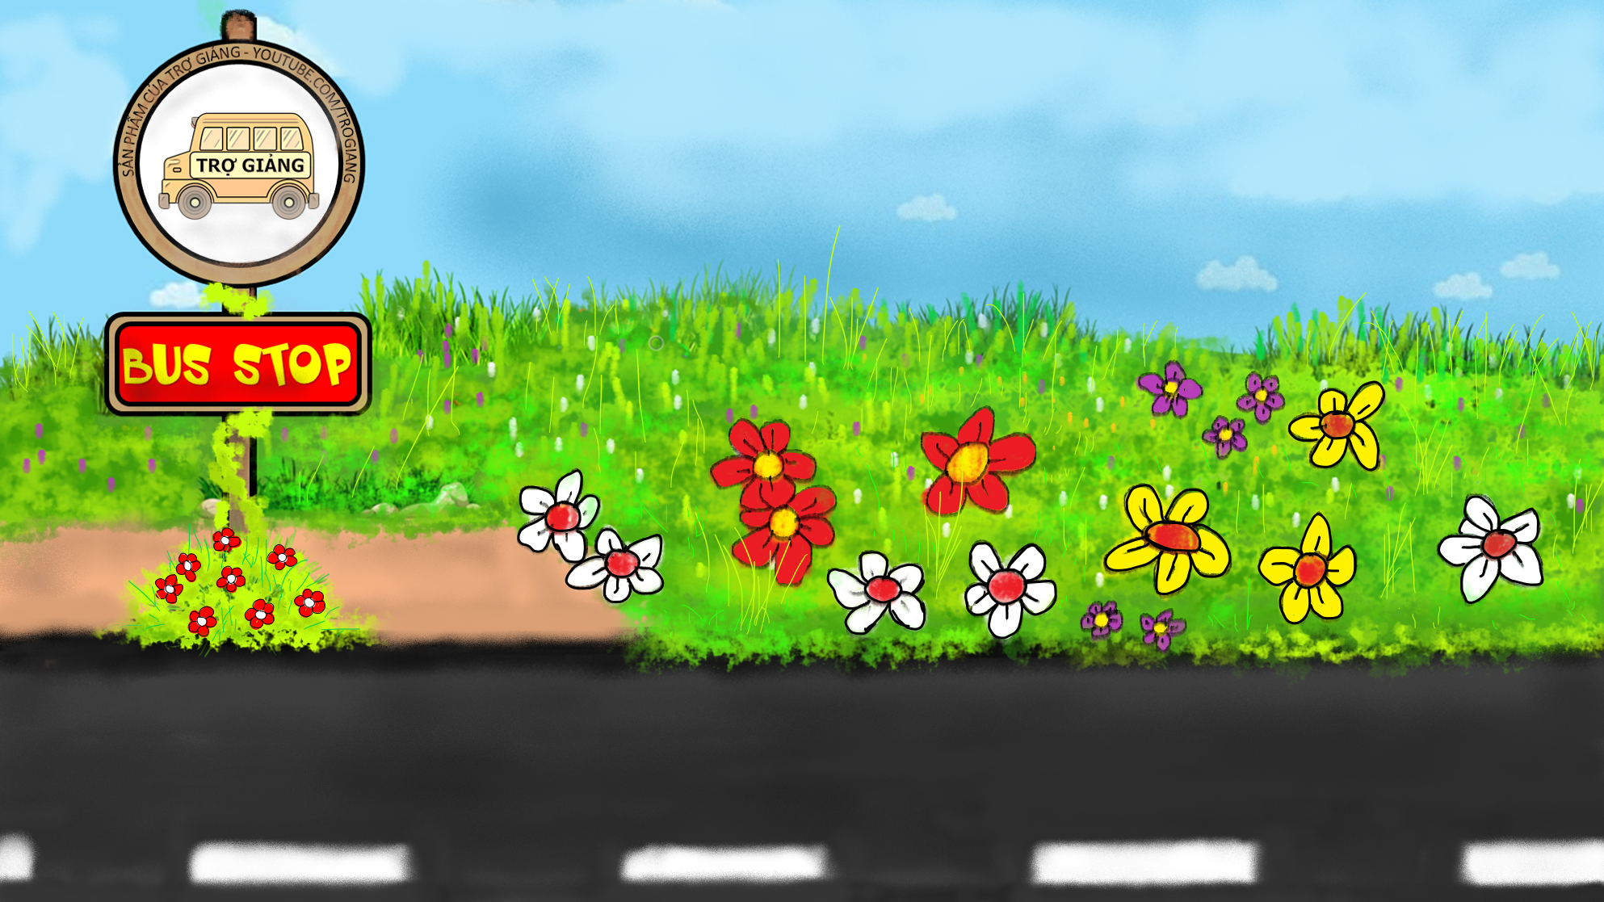







MỜI BẠN LÊN XE BUÝT
PLAY

Slide 17
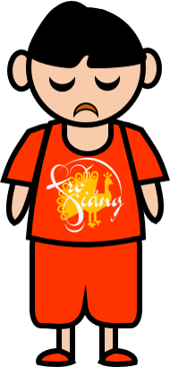
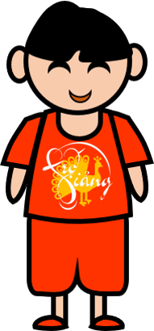
* Các bạn trong lớp phải thực hiện nhiệm vụ gì trong giờ học thể dục?
Các bạn phải leo lên trên cùng của một
cái cột cao, rồi đứng thẳng người trên
chiếc xà ngang.
ĐÚNG
SAI

Slide 18
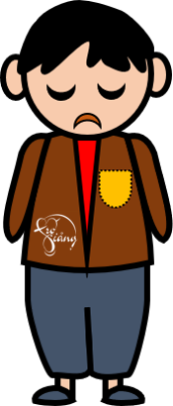

1. Các bạn trong lớp thực hiện bài thể dục như thế nào?
- Đê-rốt-xi và Cô-rét-ti leo như hai con khỉ. - Xtác-đi thở hồng hộc, mặt đỏ như gà tây. - Ga-rô-nê leo dễ như không, cậu ta khoẻ chẳng khác
gì một con bò mộng non.
ĐÚNG
SAI

Slide 19

2. Vì sao Nen-li được miễn tập thể dục ?
Vì Nen-li bị tật từ nhỏ
ĐÚNG
SAI

Slide 20
3. Tìm những chi tiết nói lên
quyết tâm của Nen-li ?
- Nen-li leo một cách rất chật vật, mặt đỏ như lửa, mồ hôi ướt đẩm trán. Thầy bảo xuống nhưng cậu vẫn cố sức leo.
- Nen-li rướn người lên và đã nắm chặt được cái xà
- Cuối cùng Nen-li đã đứng được trên xà, tuy rất mệt nhưng nét mặt rạng rỡ vẻ chiến thắng.
ĐÚNG
SAI

Slide 21


5. Em hãy tìm thêm một tên thích hợp cho
câu chuyện
Cậu bé Nen-li dũng cảm
Một tấm gương đáng khâm phục
Chiến thắng tật nguyền
Quyết tâm của Nen-li
RIGHT/ĐÚNG
WRONG/SAI

Slide 22

Nội dung
Ca ngợi ý chí, nghị lực quyết tâm vượt khó của một học sinh bị tật nguyền .
2013
2015
2016

Slide 23
3.Luyện đọc lại

Slide 24
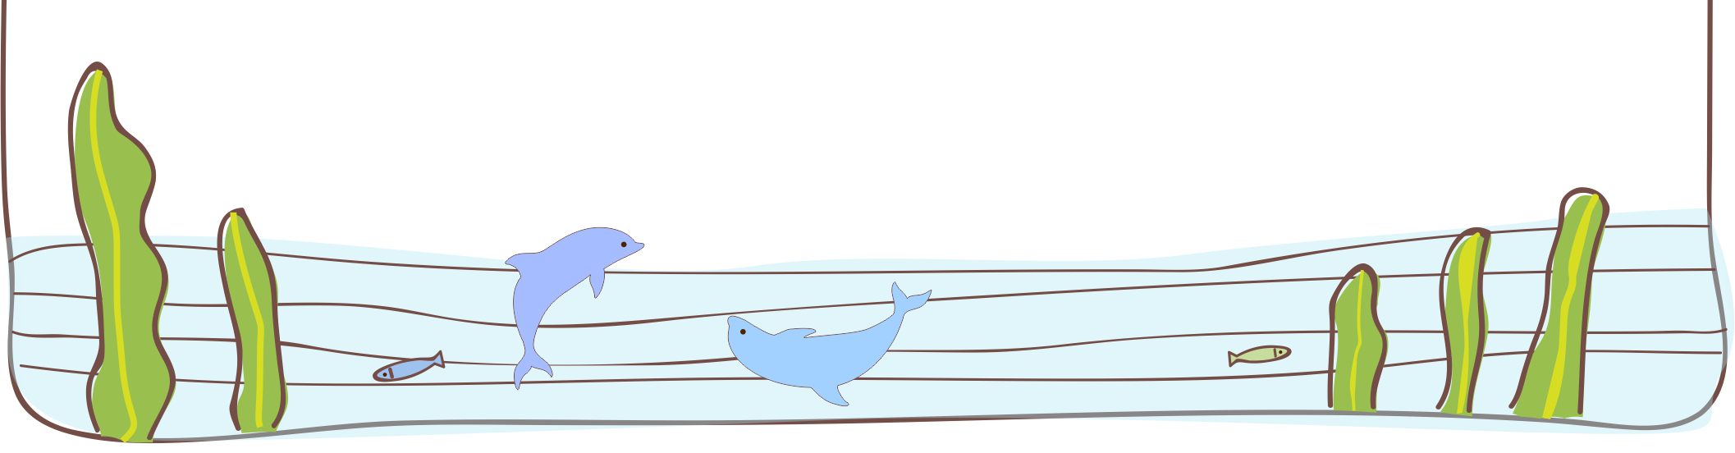

Nen- li bắt đầu leo một cách rất chật vật. Mặt cậu đỏ như lửa, mồ hôi ướt đẫm trán. Thầy giáo bảo cậu có thể xuống. Nhưng cậu vẫn cố sức leo. Mọi người vừa thấp thỏm sợ cậu tuột tay ngã xuống đất, vừa luôn miệng khuyến khích: “Cố lên! Cố lên!”
Nen- li rướn người lên và chỉ còn cách xà ngang hai ngón tay. “Hoan hô! Cố tí nữa thôi!” – Mọi người reo lên. Lát sau, Nen- li đã nắm chặt được cái xà.

Slide 25
4.Kể chuyện

Slide 26
Kể lại toàn bộ câu chuyện Buổi học thể dục bằng lời của một nhân vật.
- Em chọn nhân vật nào để kể? Vì sao em chọn nhân vật đó?
- Khi chọn nhân vật đó, em xưng hô như thế nào?
=> Khi kể chuyện bằng lời của một nhân vật bất kỳ, em cần xưng ‘tôi’ khi kể.

Slide 27
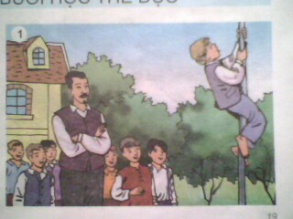
1
Đoạn 1:
- Nhiệm vụ cả lớp phải thực hiện trong giờ học thể dục

Slide 28
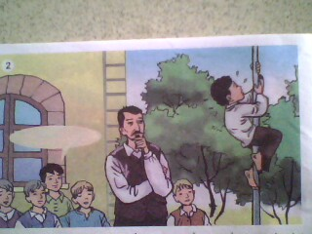
2
Đoạn 2:
Nen-li thực hiện nhiệm vụ

Slide 29
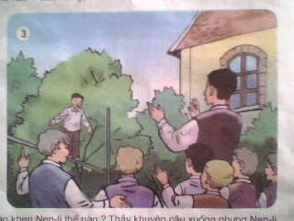
3
Đoạn 3:
Thành công của Nen-li

Slide 30




LUYỆN KỂ
THEO NHÓM

Slide 31






Thi kể chuyện
ĐỘI A
ĐỘI B

Slide 32
5. Vận dụng
Em hãy sưu tầm những tấm gương sáng về ý chí, nghị lực vượt lên tật nguyền trong cuộc sống

Slide 33
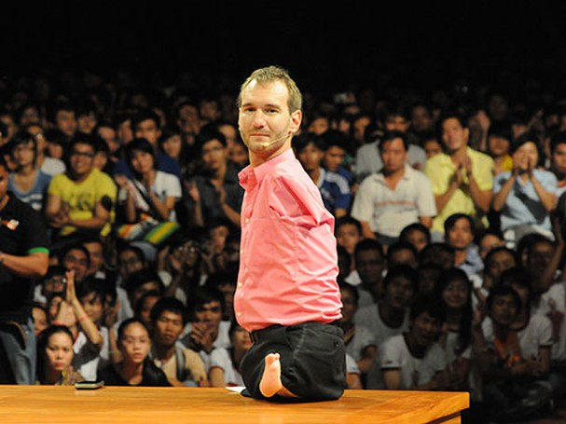
Nick Vujicic, sinh năm 1982 tại Australia, bị hội chứng etra-amelia bẩm sinh, một loại rối loạn rất hiếm gặp. Nick không có tay, hai chân rất nhỏ và hầu như không giúp gì được cho anh trong việc di chuyển. Bất chấp những khó khăn trong cuộc sống, anh đã vươn lên và tốt nghiệp đại học năm 21 tuổi, với tấm bằng kép ngành kế toán và kế hoạch tài chính. Sau đó, anh trở thành một diễn giả nổi tiếng, với 1.600 bài phát biểu tại hàng chục quốc gia, truyền cảm hứng sống và vươn lên cho hàng triệu người. Năm 2005, Nick Vujicic được đề cử giải thưởng "Thanh niên của năm" của Australia.

Slide 34
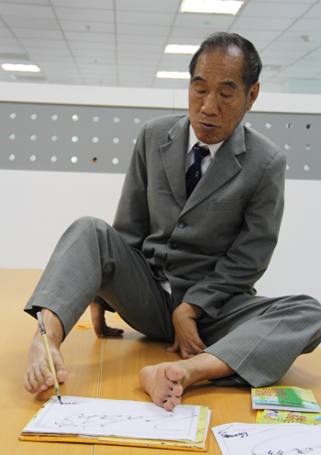
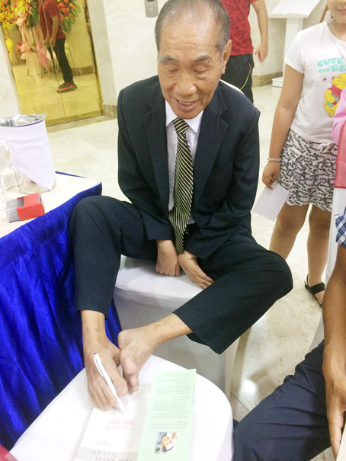
Nguyễn Ngọc Ký
sinh ngày 28/6/1947, quê ở Nam Định. Năm 1951, khi lên 4 tuổi, ông Ký bị bệnh và dẫn đến bị liệt cả hai tay. Năm 7 tuổi, Ký rất muốn đến trường nhưng vì bệnh tật nên ông không thể đi học. Tuy khó khăn nhưng Ký vẫn miệt mài luyện tập viết chữ bằng chân, cũng như làm việc nhà bằng chính đôi chân của mình. Nhờ vào nỗ lực của bản thân, năm 1963, Ký được tỉnh Hà Nam Ninh (nay là Nam Định) cử đi dự kỳ thi học sinh giỏi toán toàn quốc, ông đạt được hạng 5 và được chủ tịch Hồ Chí Minh tặng huy hiệu Hồ Chí Minh. Từ năm 1966 đến 1970, ông học Ngữ văn tại trường Đại học Tổng hợp Hà Nội. Được cố thủ tướng Phạm Văn Đồng khuyên nhủ, ông trở về quê Hải Hậu, Nam Định làm giảng viên. Năm 1992, ông được nhận danh hiệu "Nhà giáo ưu tú".

